Slide 1
Лабораторная работа №16 Базовая защита от атак типа «brute force»
Студент: Талебу Тенке
Группа: НФИбд 02–23
дисциплина: Администрирование сетевых подсистем (Lab 16)

Slide 2
Цель работы
Целью данной работы является получение навыков работы с программным средством Fail2ban для обеспечения базовой защиты от атак типа «brute force».

Slide 3
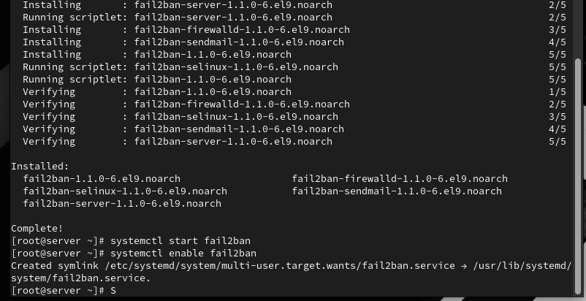

Slide 4
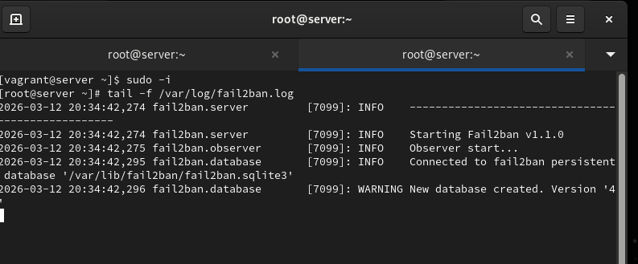

Slide 5
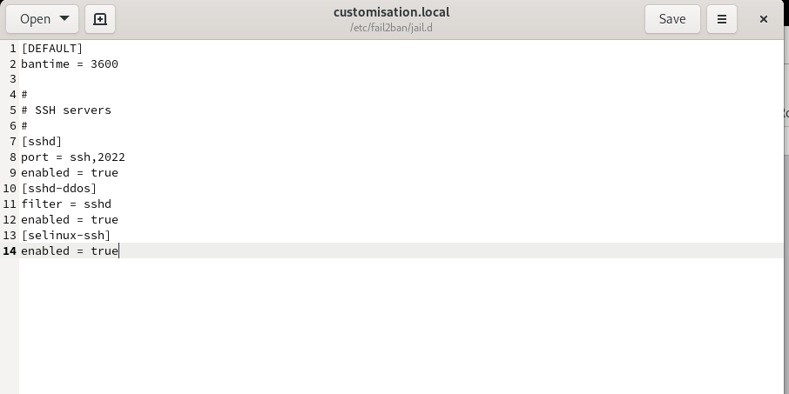

Slide 6
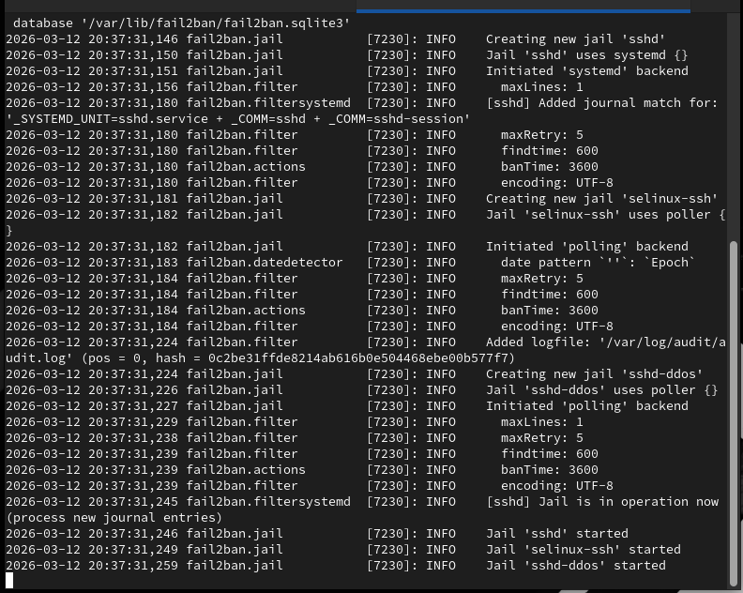

Slide 7
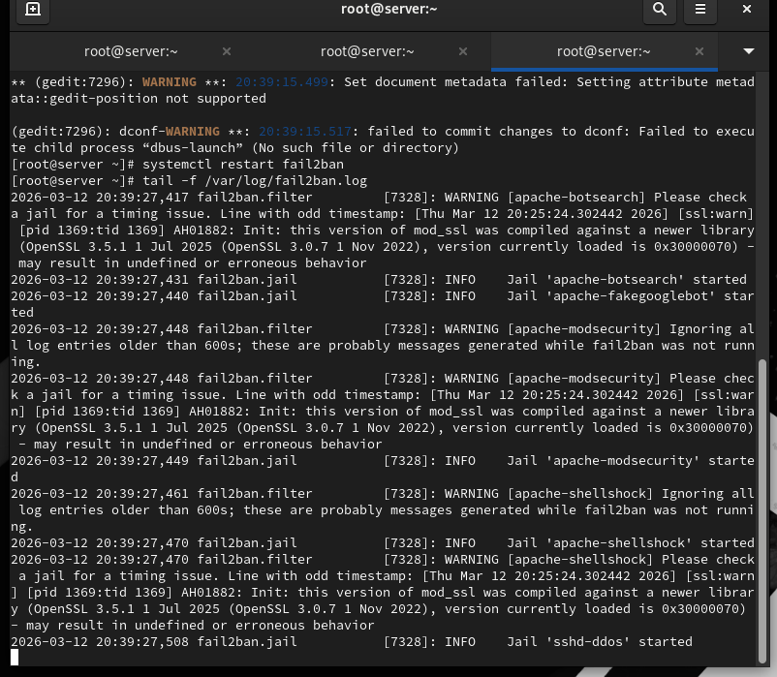

Slide 8
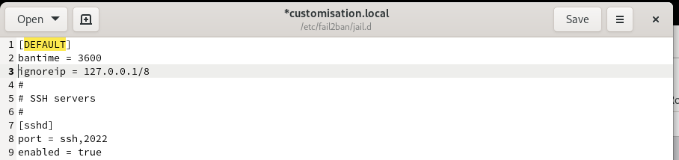

Slide 9
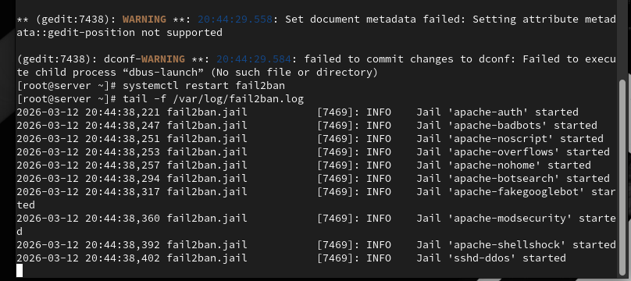

Slide 10
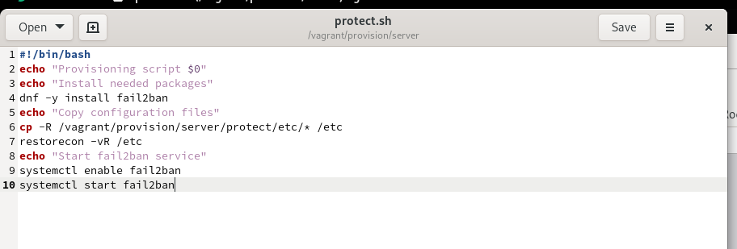

Slide 11
Вывод
В ходе выполнения лабораторной работы были получены навыки работы с программным средством Fail2ban для обеспечения базовой защиты от атак типа «brute force».

Slide 12
Спасибо за внимание!

